Slide 1
Формирующее оценивание:
оценивание для обучения
Сухова Елена Владимировна,
учитель географии МБОУ «Середняковская средняя
общеобразовательная школа» Костромского района

Slide 2
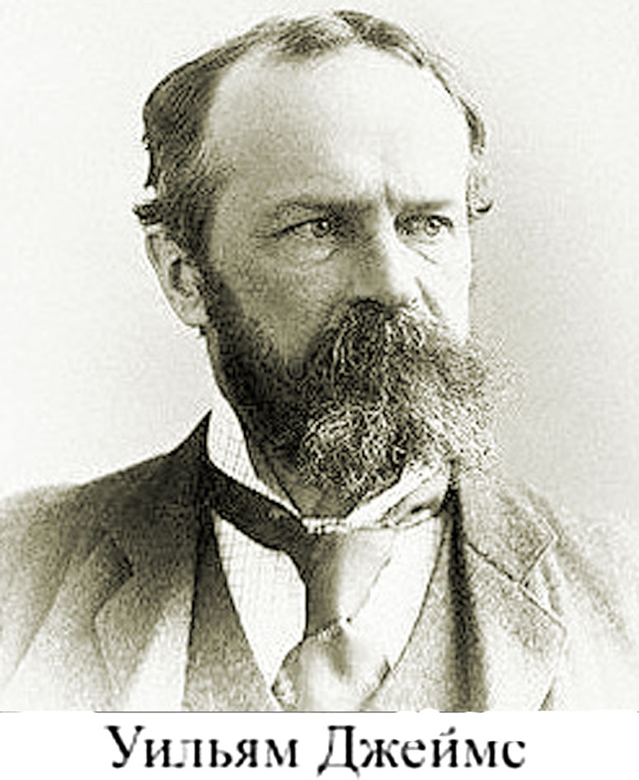
«Глубочайшим свойством человеческой природы
является страстное стремление людей
быть оцененными по достоинству»
Уильям Джеймс (1842- 1910)

Slide 3
Ключевые характеристики формирующего оценивания
Оценивание встроено в процесс преподавания и учения
Оценивание должно помочь ученикам осознавать учебные стандарты
Ученик вовлекается в процесс самооценки или партнерское оценивание
Обеспечивается обратная связь: оценивание помогает ученикам наметить следующие шаги в учении
Укрепляется уверенность в том, что каждый ученик может добиться улучшений в учении

Slide 4
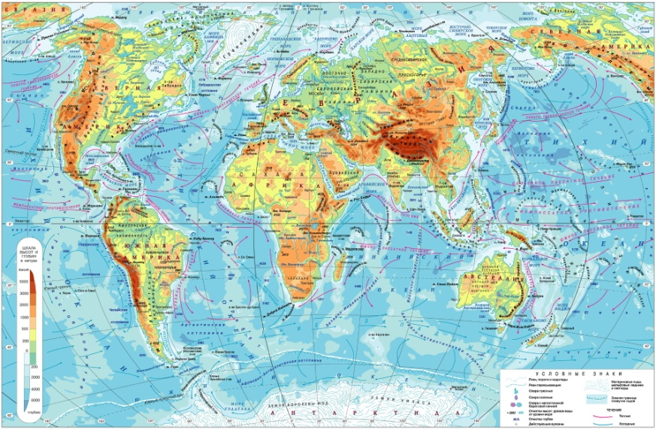
Приём «Ассоциация».
Учащимся предлагается прочитать тему урока и ответить на вопрос:
- О чем может пойти речь на уроке?
- Какая ассоциация у вас возникает, когда вы слышите слово - “Географическая карта”?
ЧТО ОЦЕНИВАЕТСЯ:
зона «знания - незнания» учебного материала.

Slide 5
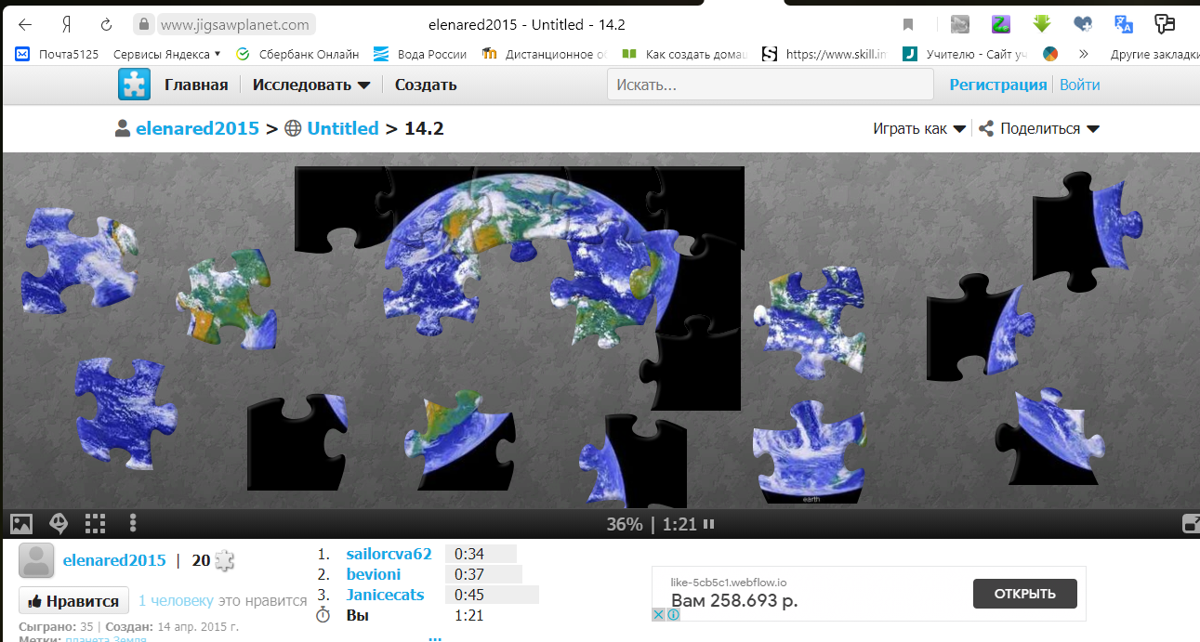
Сайт «Бесплатные онлайн - пазлы»
https://www.jigsawplanet.com/.
ЧТО ОЦЕНИВАЕТСЯ:
зона «знания - незнания» учебного материала.

Slide 6
Приём «Карта понятий»
Карты понятий– это метод графического выражения процессов восприятия, обработки и запоминания информации, творческих задач, инструмент развития памяти и мышления.

Slide 7
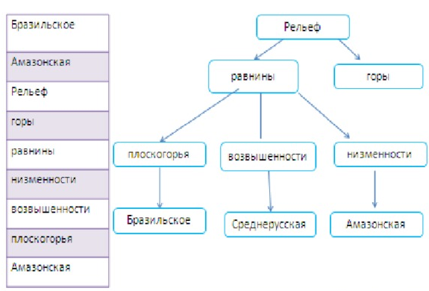
Приём «Карта понятий»
Варианты использования:
Составление карт в группе или индивидуально.
Заполнение карт.
Выборочное заполнение карты понятий.
Карта для выборочных понятий.
Картирование-выращивание.

Slide 8
Приём «Карта понятий»

Slide 9
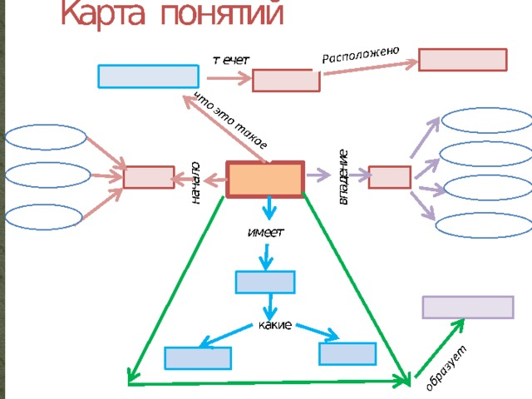
Приём «Карта понятий»

Slide 10
Приём «Карта понятий»
Лист самооценки карты понятий
 | Баллы
Соотнесение | 1
Иерархия | 5
Сквозные линки | 10
Примеры | 1
итого
ЧТО ОЦЕНИВАЕТСЯ:
умение учащегося видеть «общую картину» предмета или отдельный темы.

Slide 11
20 инструментов формирующего оценивания для вашего класса.
https://zen.yandex.ru/media/id/5ad5b41c168a91ec30f80620/20-instrumentov-formiruiuscego-ocenivaniia-dlia-vashego-klassa-5bfd17fcbddd2800abc14afa

Slide 12
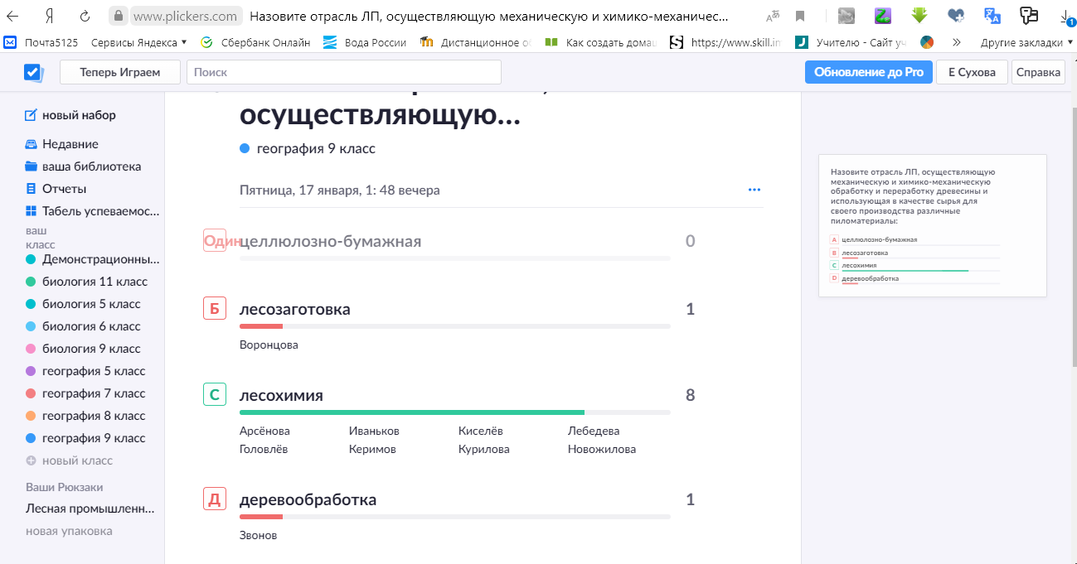
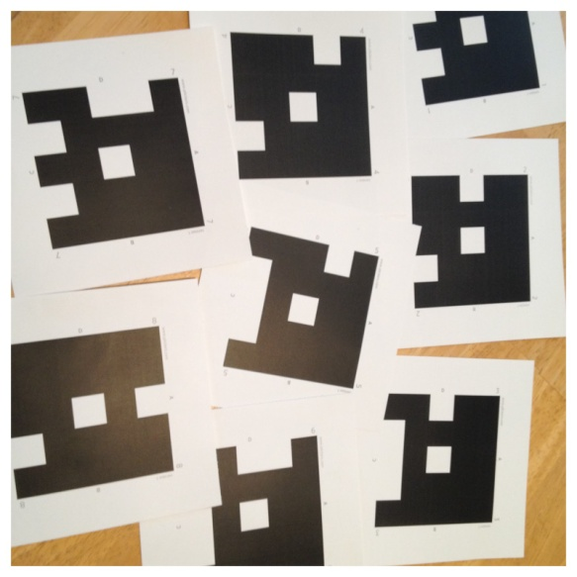
Онлайн-сервис Plickers
https://www.plickers.com/

Slide 13
Онлайн-сервис Plickers
https://www.plickers.com/

Slide 14
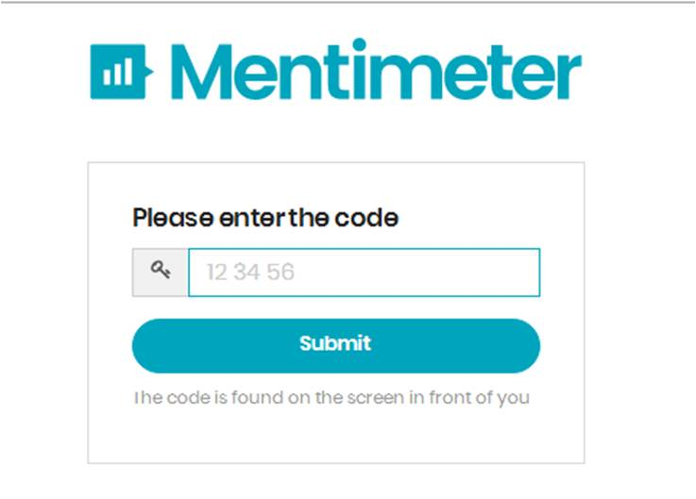
Mentimeter
https://www.mentimeter.com

Slide 15
Mentimeter
https://www.mentimeter.com

Slide 16
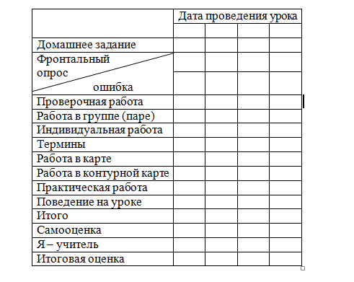
Лист оценивания знаний
Запиши в таблицу все полученные баллы за урок, посчитай и узнаешь свою оценку за урок
КРИТЕРИИ:
10-11 баллов – отметка «3»,
12-14 баллов – отметка «4»,
более 15 баллов – отметка «5»

Slide 17
Лист оценивания знаний учащегося в составе группы
Оцени свою работу в группе, отметь в таблице нужный балл:
Участие в работе группы | Я активно участвовал в работе команды, и 3 и более моих предложений включены в итоговый ответ | Я активно участвовал в работе команды, и 1-2 мои предложения включены в итоговый ответ | Я участвовал в работе команды, но мои идеи не включены в итоговый ответ
Баллы | 3 | 2 | 1

Slide 18
Лист оценивания знаний учащегося выполнения заданий в контурной карте
Расшифровка баллов
(Максимальное количество баллов — 12)
«0» — Критерий не полностью не соблюден;
«1» – Большая часть критерия не соблюдена или допущены существенные ошибки при выполнении;
«2» – Большая часть критерия соблюдена,
допущено несколько несущественных ошибок;
«3» – критерий оценивания полностью выполнен.

Slide 19
Прием «Две звезды и Желание»
УКАЗАТЬ НА ДВА ПОЛОЖИТЕЛЬНЫХ МОМЕНТА
УКАЗАТЬ ОДИН МОМЕНТ, КОТОРЫЙ ЗАСЛУЖИВАЕТ ДОРАБОТКИ

Slide 20
Прием «ТОП-3»
ВЫБРАТЬ ТРИ САМЫХ ТРУДНЫХ ВОПРОСА
УСТНО ОБЪЯСНИТЬ, ПОЧЕМУ ОНИ БЫЛИ САМЫМИ ТРУДНЫМИ
ОЦЕНИВАНИЕ ПРЕДМЕТНЫХ И МЕТАПРЕДМЕТНЫХ РЕЗУЛЬТАТОВ ОБУЧЕНИЯ, ВЫЯВЛЕНИЕ ТРУДНОСТЕЙ

Slide 21
Приём «Незаконченное предложение»
1. На уроке меня поразил тот факт….
2. На уроке мне мешало….
3. От урока я ждал…
4. На уроке было малоинтересно ….
5. Еще мне хотелось бы узнать…
6. Знания, полученные на уроке, я могу использовать…
7. Урок для меня показался …
8. Самым полезным и интересным для меня было …
9.Я встретился(лась) с трудностью при …

Slide 22
Приём «Что я за птица»
Критерии | 3 балла | 2 балла | 1 балл
Активность | высокая | средняя | низкая
Материал урока | усвоил хорошо | усвоил частично | усвоил слабо
Объяснить товарищу тему | могу сам | могу, но с подсказкой | затрудняюсь

Slide 23
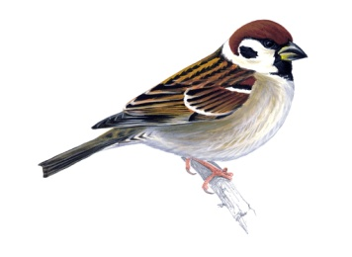
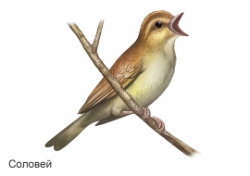
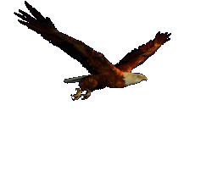
Приём «Что я за птица». Результаты
3 - 5 баллов | Воробей | Собирай знания по зернышку
6 – 7 баллов | Соловей | Поведай о знаниях другим
8 - 9 баллов | Орел | Открывай тайны бытия

Slide 24
Спасибо за внимание!

Slide 25
Информационные источники
Скрап-набор https://photoshop-master.ru/adds/scrapbooking/20847-skrap-nabor-detskiy-dekor.html
Уголок http://img-fotki.yandex.ru/get/6716/16969765.141/0_74c92_bc31c42f_M.png
источник шаблона:
Фокина Лидия Петровна
учитель начальных классов
МКОУ «СОШ ст. Евсино»
Искитимского района
Новосибирской области
Сайт http://linda6035.ucoz.ru/
На момент создания ресурса все ссылки являются активными!

